Slide 1
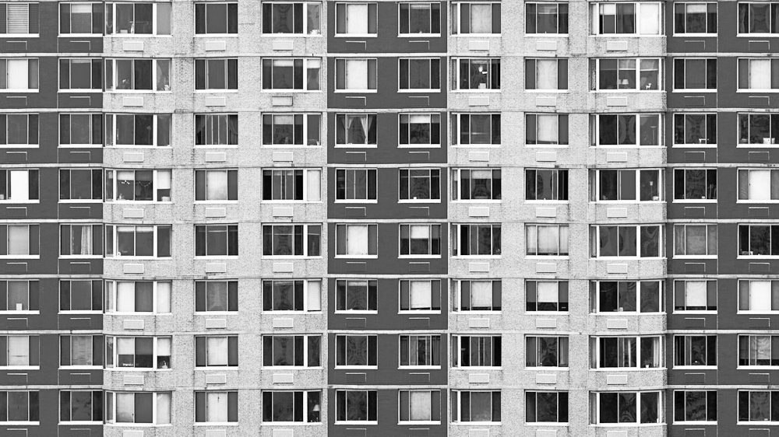
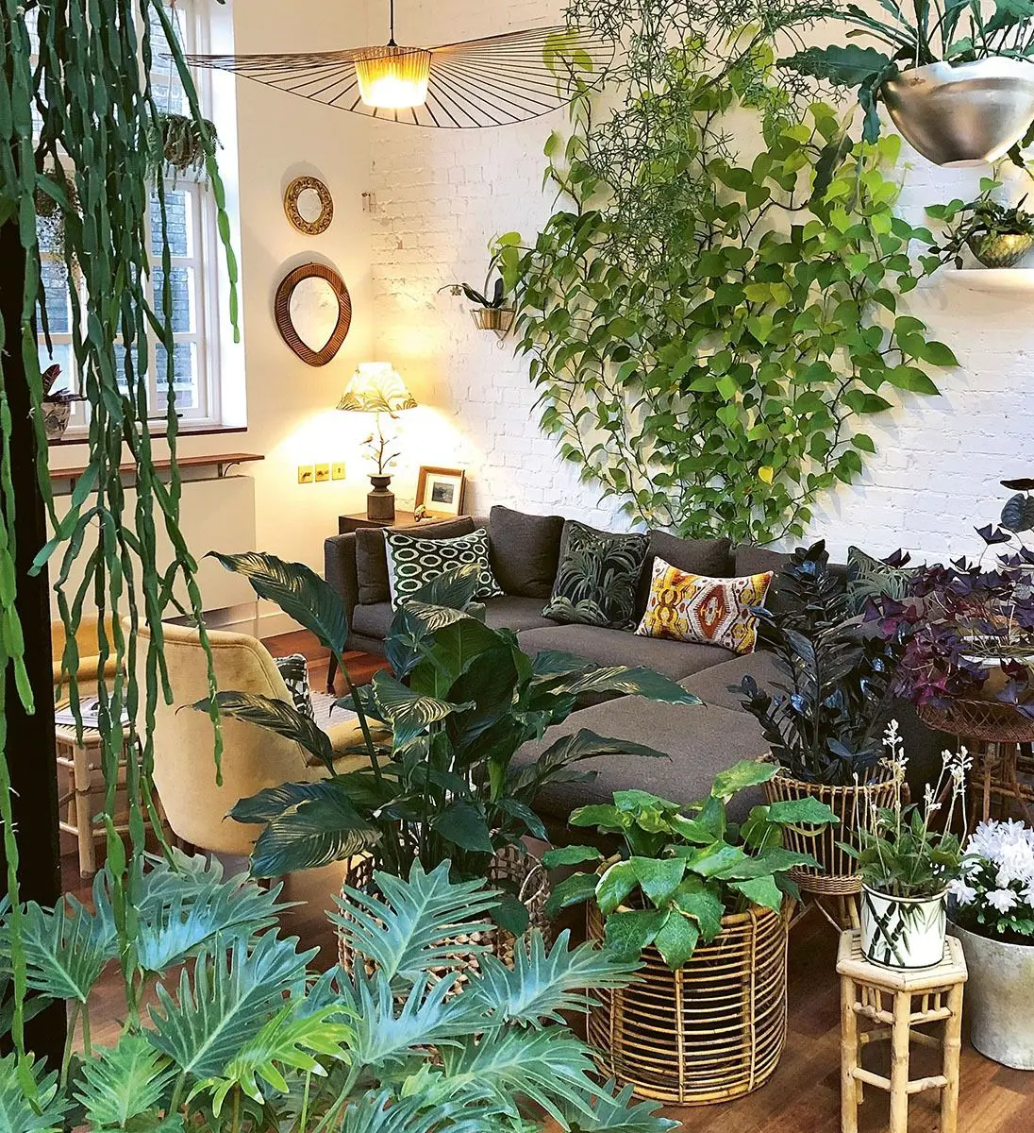
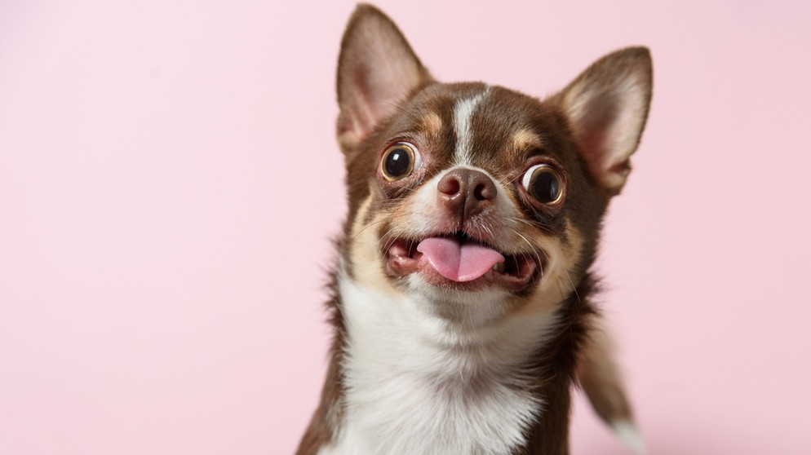
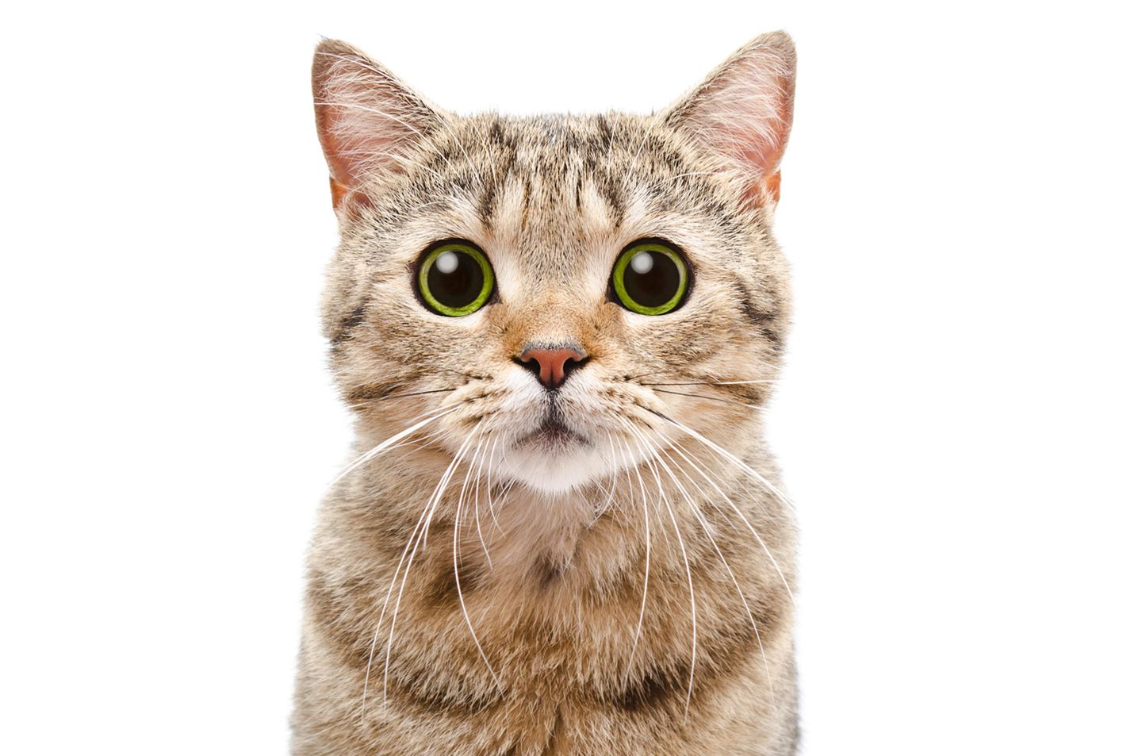
Stellt euch vor…

Slide 2
Video!

Slide 3
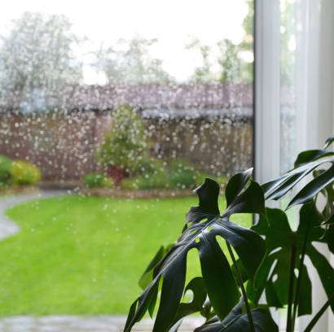
Smart Rain
Internet of Things
Präsentatoren: Malik Ünsal, Raoul Tittl, Daniel Eirich und Lukas Amann
Prüfer: Jürgen Friedl, Markus Rager

Slide 4
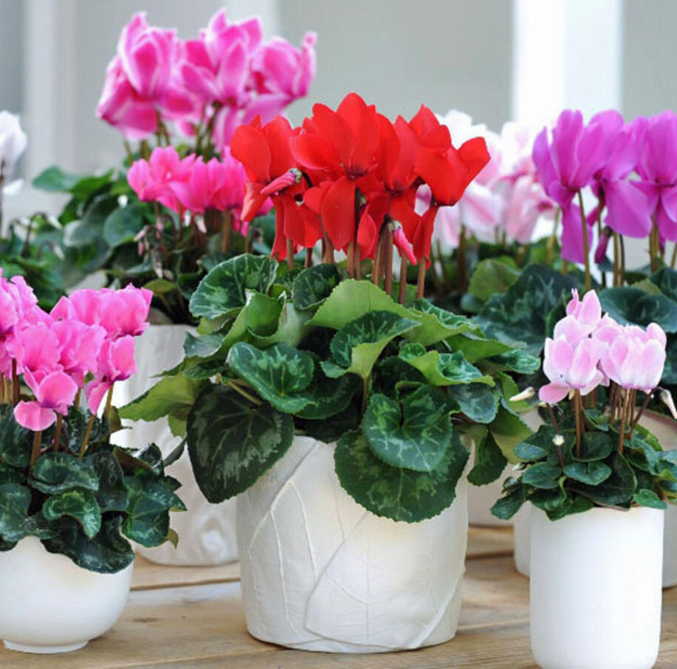
Gliederung
Die Geschäftsidee
Das Geschäftsmodell
Die Architektur
Zusammenfassung/ Business Case

Slide 5
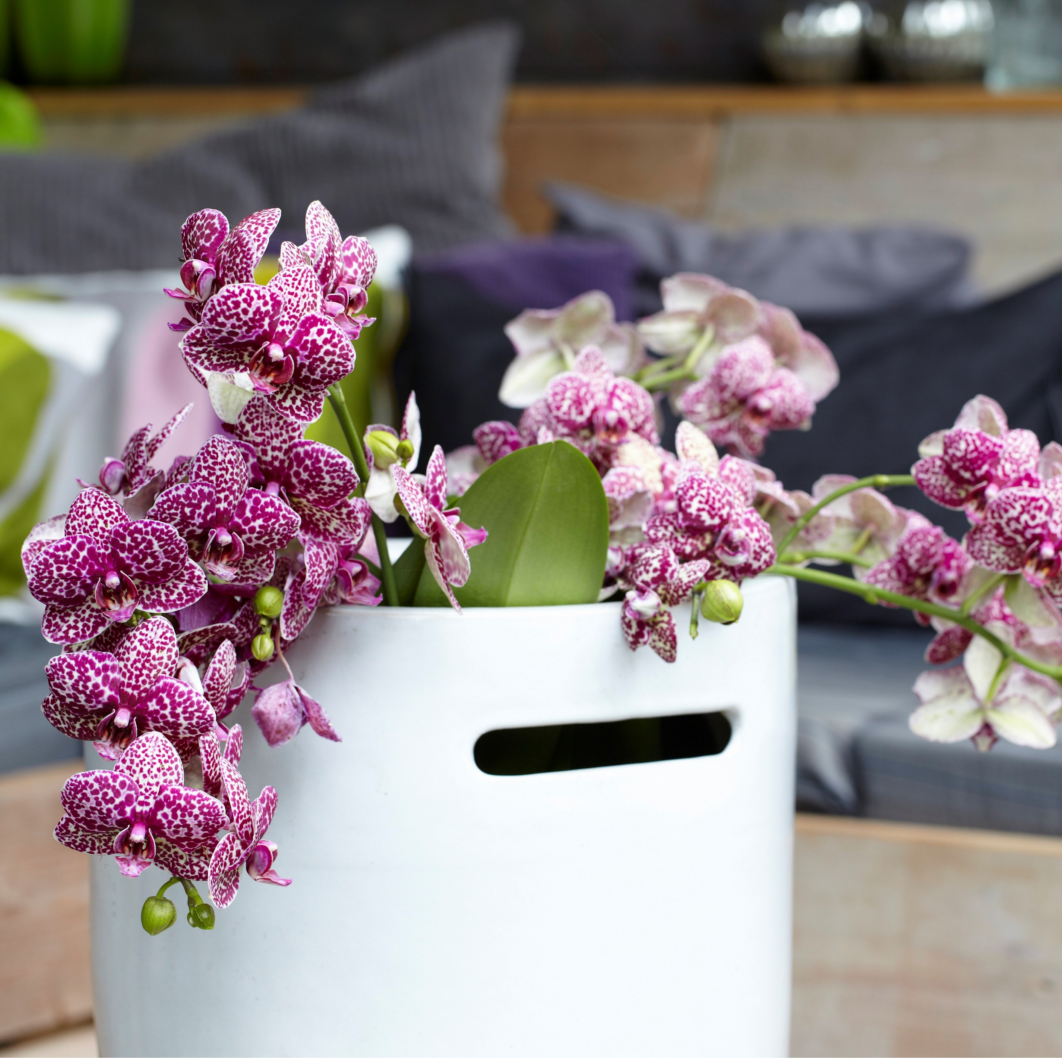
Die Geschäftsidee

Slide 6
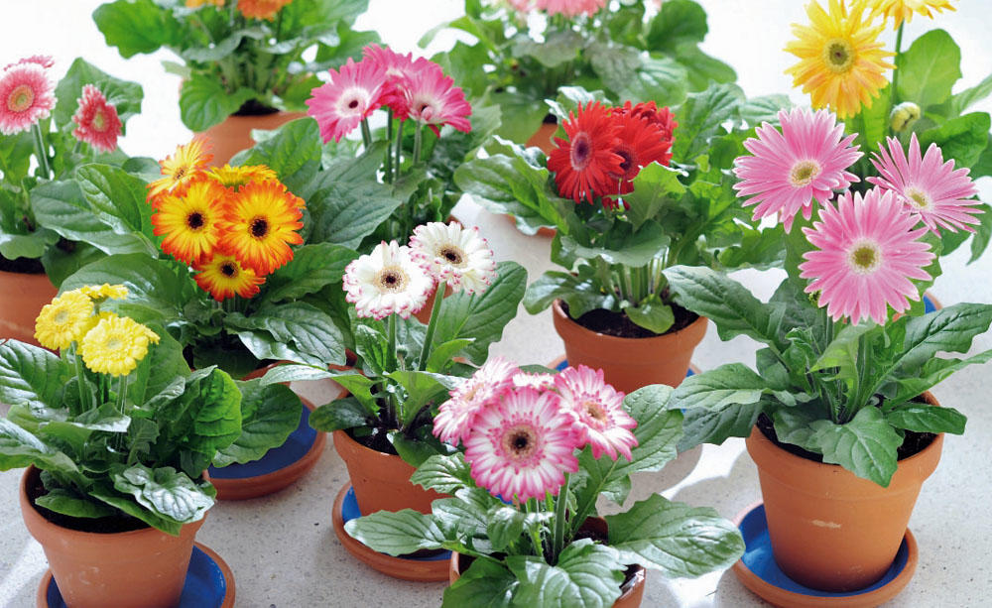
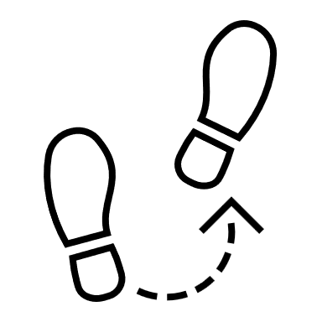
Die Geschäftsidee
Helfende Hand im Alltag
Entwicklung zu mehr Zimmerpflanzen
Trend zu Smart Home

Slide 7
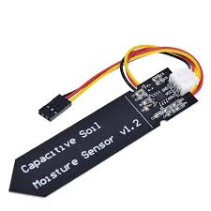
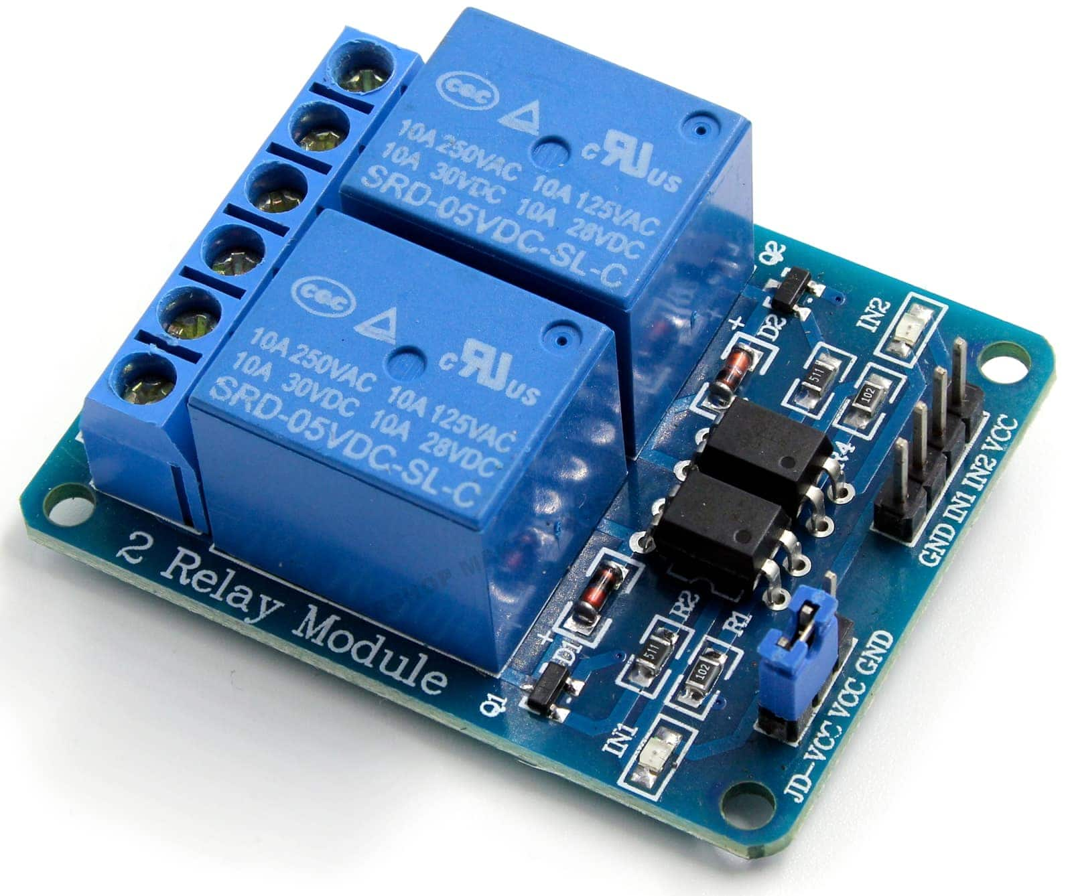
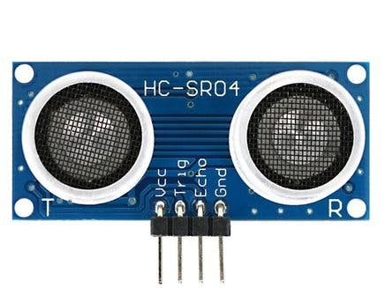
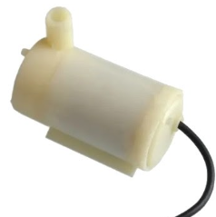
Verwendete Hardware
Relais
Steuert und liefert Strom an die Wasserpumpe
Feuchtigkeitssensor
Misst die Feuchtigkeit der
Bodenerde
Abstandssensor
Misst den Abstand vom Sensor zum Behälter, um die Füllmenge wiederzugeben
Wasserpumpe
Wasserversorgung für die Pflanze

Slide 8
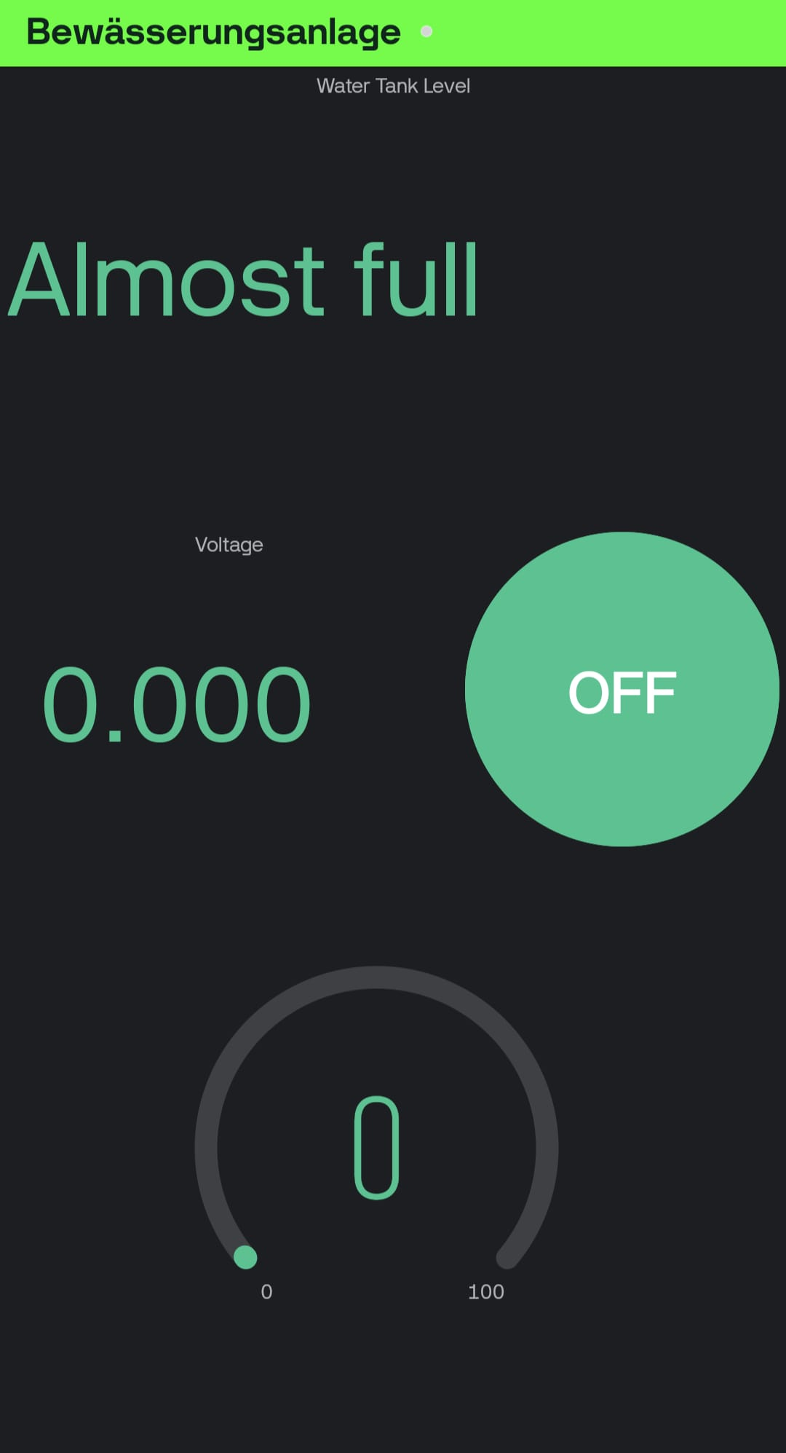
Smart Rain

Slide 9
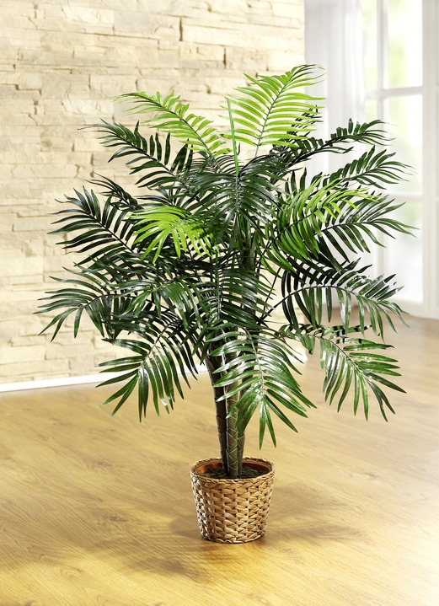
Das Geschäftsmodell

Slide 10
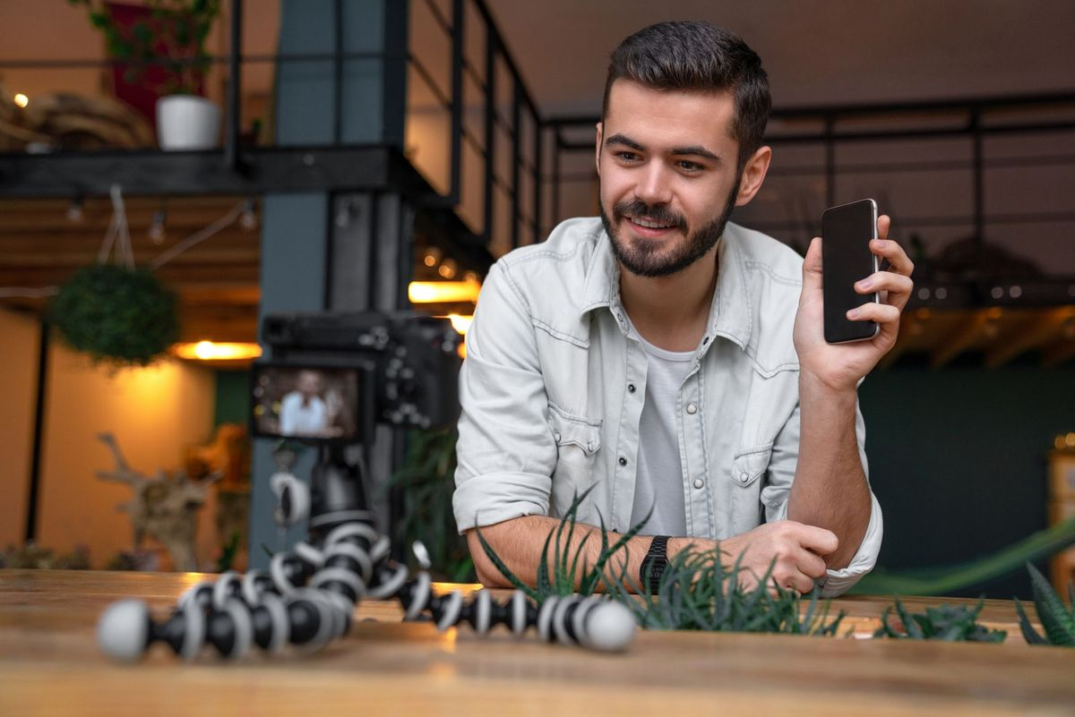
Das Geschäftsmodell
Die Kunden
Pflanzen Enthusiasten / Hobbygärtner
Haben das pflanzliche Wohl als Fokus
Sind bereit mehr Geld auszugeben für Utensilien
Technikaffine Personen
Sind mehr an der technischen Umsetzung interessiert

Slide 11
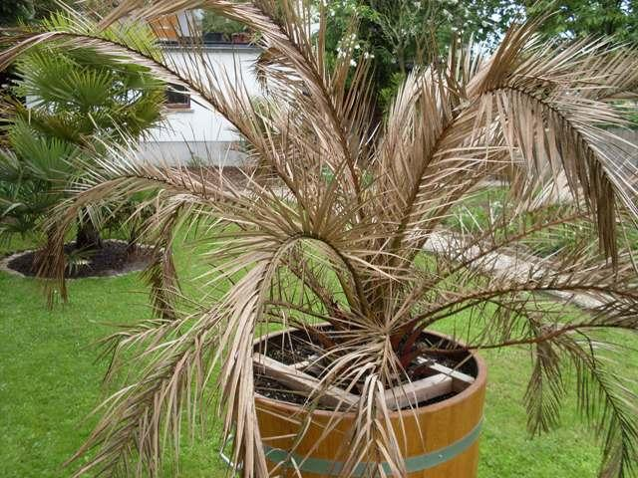
Das Geschäftsmodell
Kundenversprechen
Vereinfachen des Umgangs mit Pflanzen
Langlebigere Pflanzen
Gute Qualität zum guten Preis

Slide 12
Das Geschäftsmodell
Kostenkalkulation
Variable Kosten pro Stück:
- Materialkosten: = 12,00 €
- Lohnkosten: Lagermitarbeiter: 12€/h * 0,25h = 3,00 €
Variable Kosten pro Stück: = 15,00 €
Fixe Kosten pro Jahr:
- Cloud-Infrastruktur: = 10.000 €
- Zertifizierungskosten: = 5.000 €
- Bürokosten: = 5.000 €
Fixkosten des 1. Jahres: = 20.000 €

Slide 13
Das Geschäftsmodell
Preiskalkulation
- Preisbildung: Ziel: Marge von 22,5%
- Variable Kosten pro Stück: = 15,00 €
- Fixkosten: Annahme: Verkaufte Einheiten: 20.000 Stück im 1. Jahr
20.000€/10.000 Stück: = 2,00 €
Herstellkosten je Produkt: = 17,00 €
- Vertriebs- und Verwaltungskosten:
- Pauschale von 20% der Herstellkosten: = 3,40 €
- Selbstkosten: = 20,40 €
→ Tatsächlicher Verkaufspreis: 20,40 €*1,225 = 24,99 €
Geschätzter Gewinn: 4,59€ * 10.000 St. = 45.900 €

Slide 14
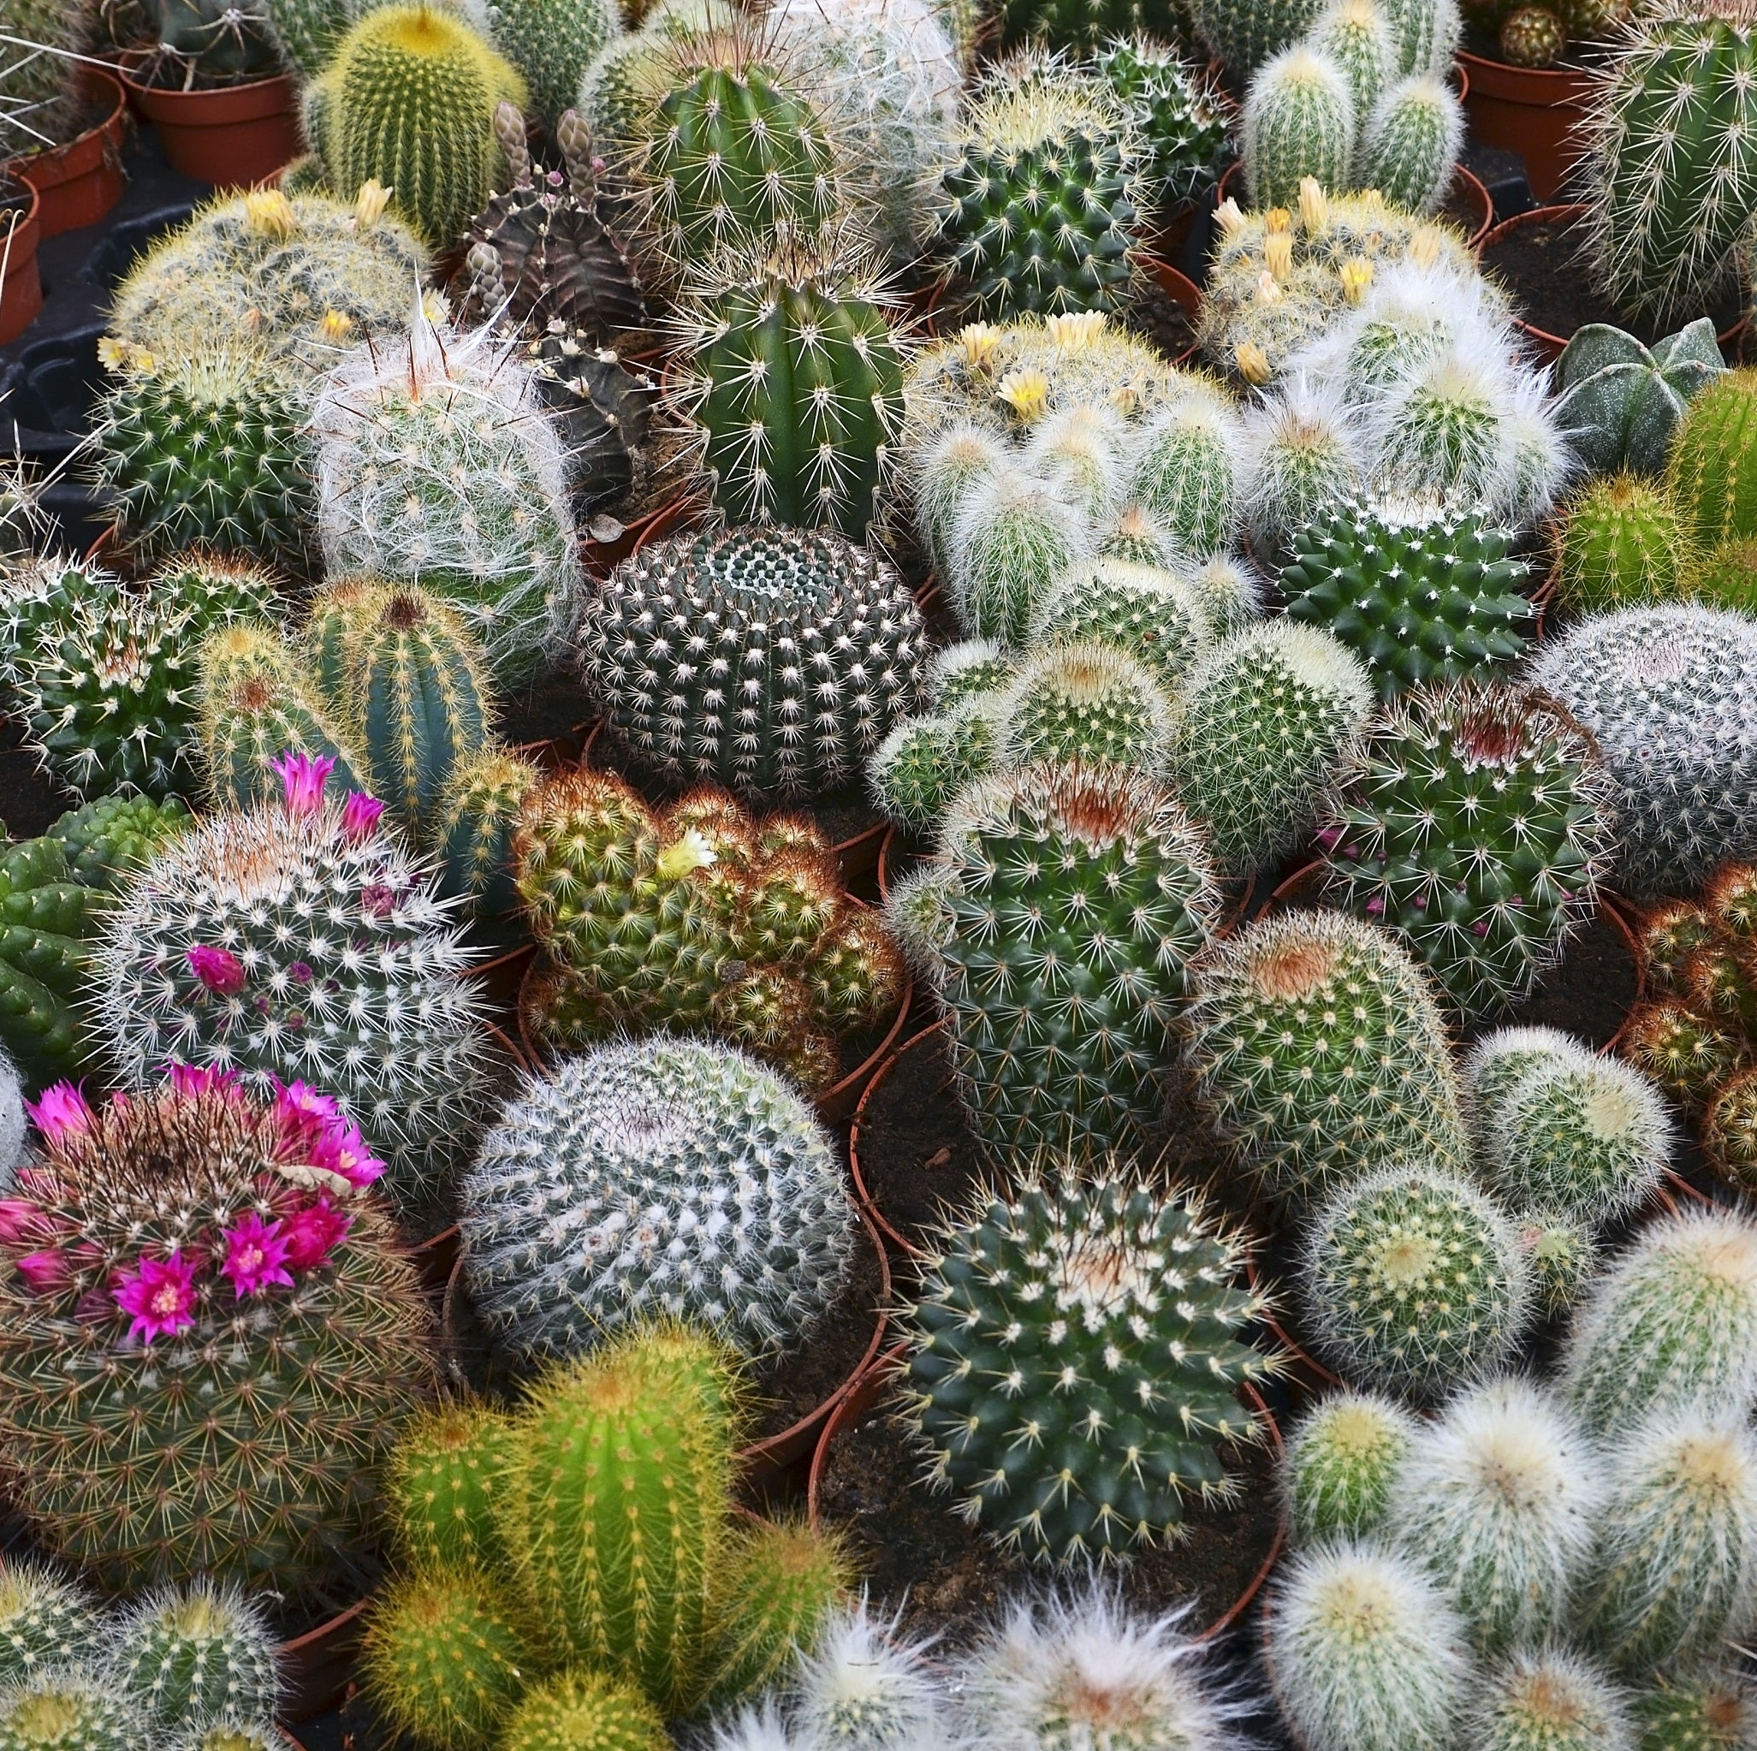
Die Architektur

Slide 15
Die Architektur

Slide 16
Zusammenfassung/ Business Case

Slide 17
Zusammenfassung/ Business Case
Zusammenfassung
Vorteile
Bewässerungssystem für Indoor & Balkone
Durch Verbindung eines analogen Produkts mit einer Cloudanwendung entsteht ein Smart Product & ein Smart Service
Einfache Bauweise & einfache Herstellung
Potenzial für Erweiterungen
Hohe Marge von über 20%

Slide 18
Zusammenfassung/ Business Case
Zusammenfassung
Vorteile
Bewässerungssystem, um das Gießen zu erleichtern & dem Nutzer Arbeit abzunehmen
Pflanzengießen interessanter machen
Spielerisches gießen durch Smartphone
Arbeitsabnahme
Komfort erhöhen

